Slide 1
JLab 12GeV Upgrade
理研/RBRC
中川格

Slide 2
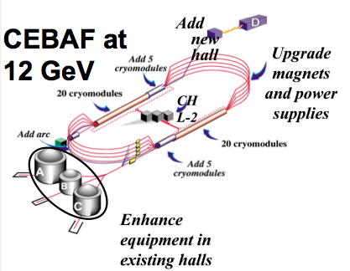
JLab 12 GeV アップグレード
９０年代半ばにスタートした実験はすでに１４０を越え、核子や原子核の構造、反応の理解に貢献してきた。JLabでは更なる詳細研究のため、現行のビームエネルギー6GeVから12GeVへのアップグレード計画が進行中である。すでに新しい実験Hall-Dの建設が始まっており、6GeVビームによる実験も12年には完了予定である。その後3年のシャットダウン期間を授け、2つのリニアックセクションにそれぞれ5基の加速管を追加、アークセクションに5番目のパスを接地する。また3つの実験Hall-A,B,Cの検出器群にも、それぞれ12GeVに適したデザインへのアップグレードが行われる。2013年からコミッショニングを始め、15年に実験が再開される予定である。

Slide 3
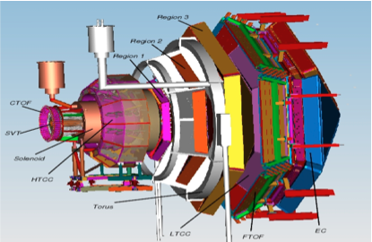
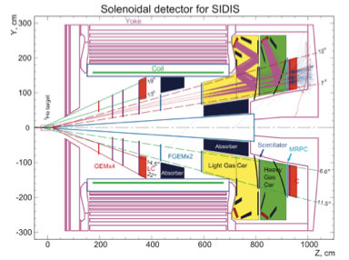
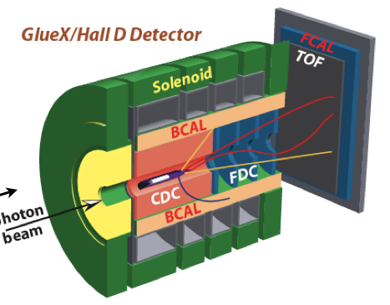
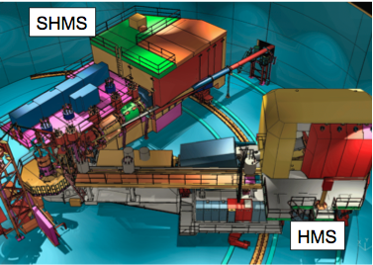

Slide 8
Hall-D GlueX

Slide 13
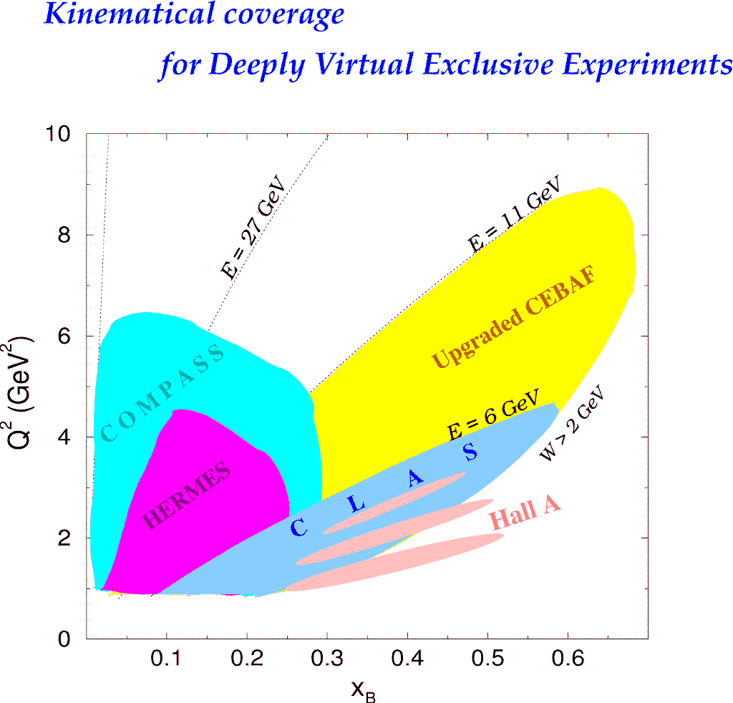
Kinematics for deeply excl. experiments
compete with other
experiments
no overlap with other
existing experiments

Slide 15
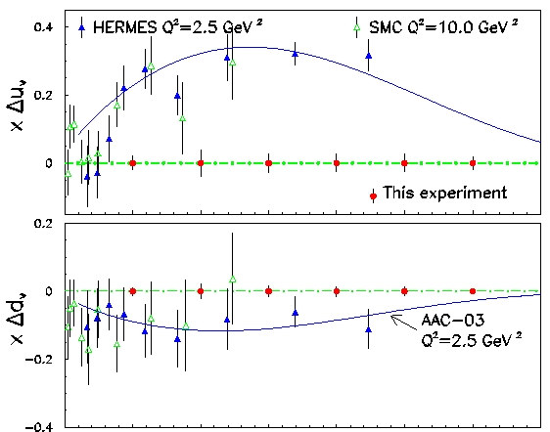
Flavor decomposition using SIDIS
Valence quarks
E_{e} =11 GeV NH₃+He3

